Slide 1
Serie de seminarios web: Sembrando éxito
SEMINARIO SOBRE
GARANTÍA DE
CALIDAD

Slide 2
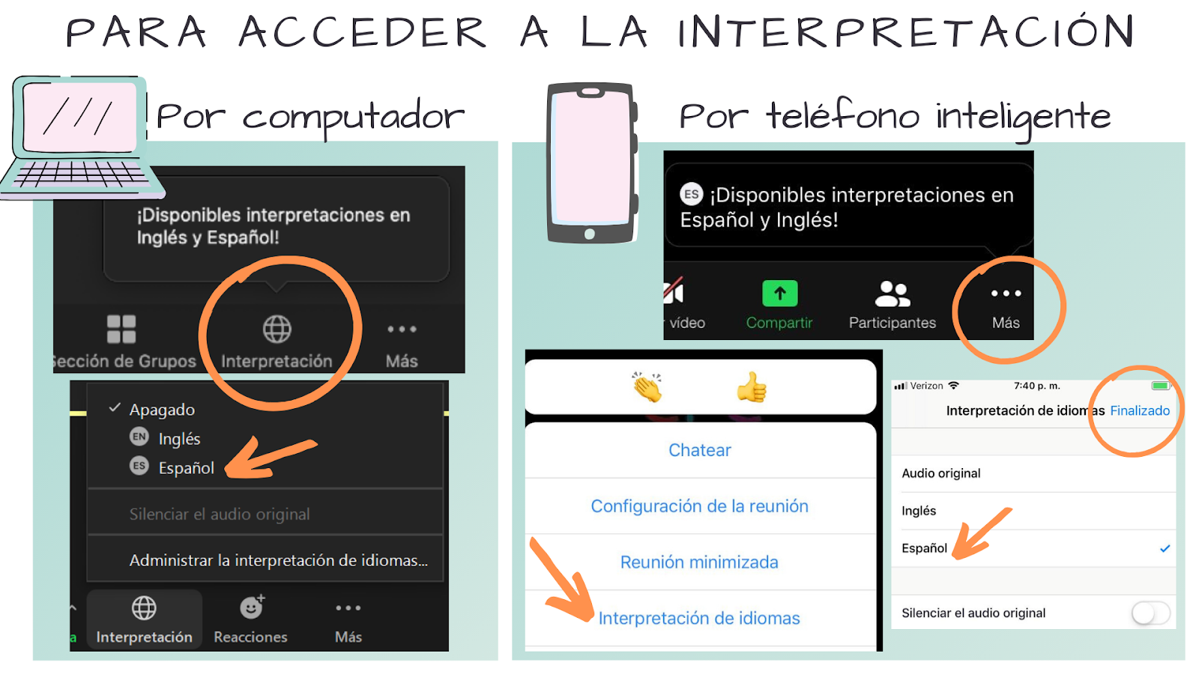

Slide 3
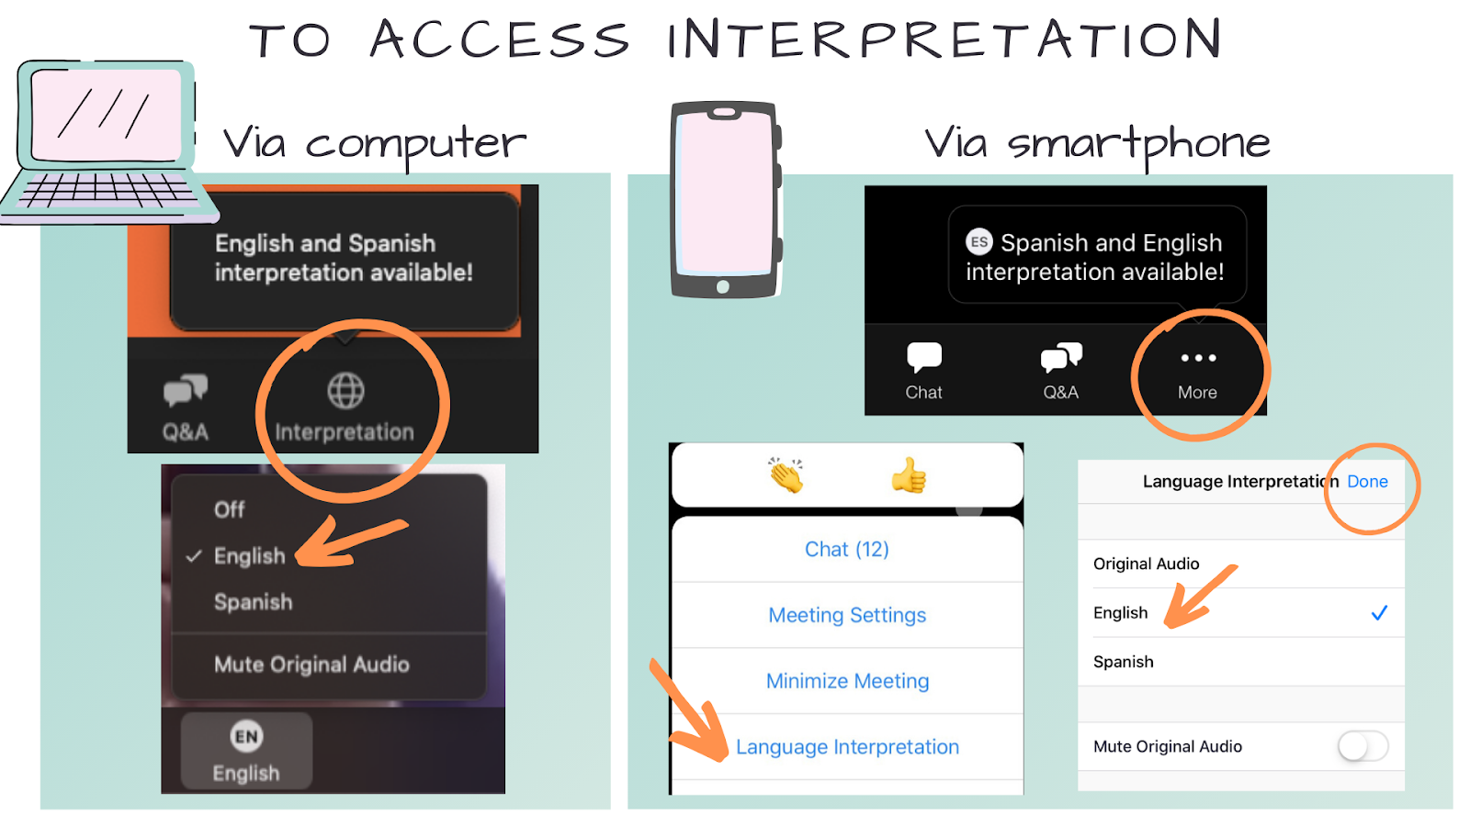

Slide 4
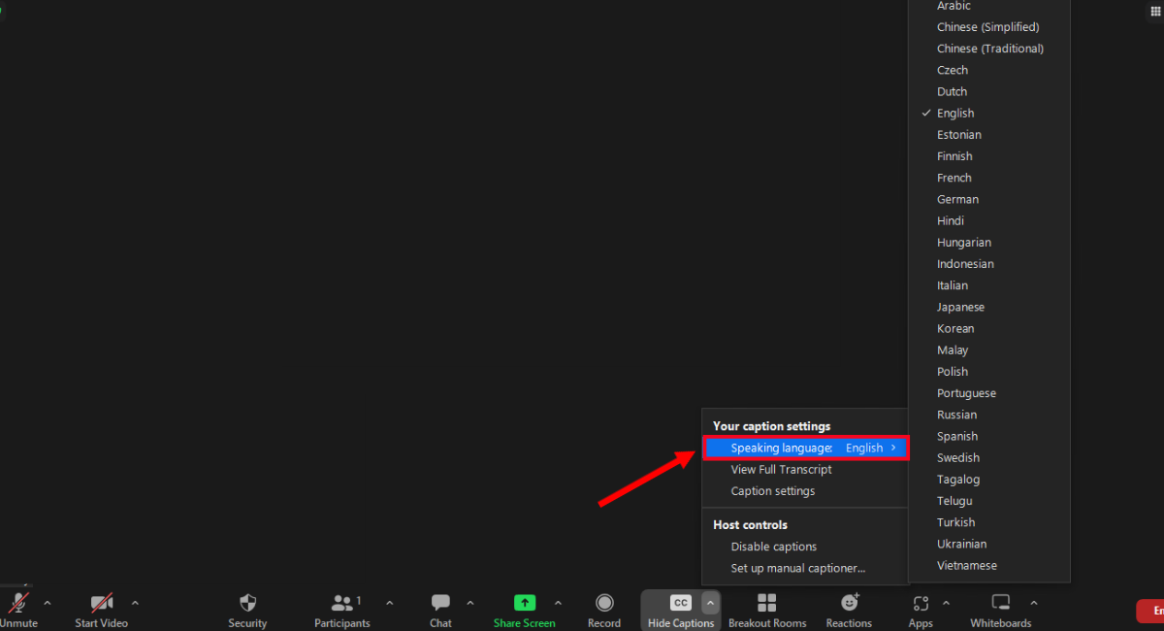
Enabling Closed Captions
Once you have pressed the Closed Caption button, you will see a menu of options. Please choose your preferred language settings.
In order to enable captions, find the Closed Caption button at the bottom of your screen and press it.

Slide 5
Bienvenida + Llegada
Presentación de UNITE - EJ
Propósito + Resultados
Ponente #1 - Agencia de Protección del Medioambiente de los Estados Unidos.
Ponente #2 - Líder de grupo comunitario
Momento para preguntas y respuestas (45 minutos)
Cierre
30 de agosto de 2024
Agenda

Slide 6
Lo que trataremos hoy
01
Las actividades que activan los requisitos de Garantía de calidad
02
¿Por qué es un requisito la aprobación de la EPA?
03
Aprendizajes de un grupo comunitario
Lo que no trataremos hoy (pero será cubierto en próximos seminarios web):
Cómo aplicar al programa de Subvenciones para Comunidades Prósperas
Qué tipo de proyectos califican para recibir financiamiento

Slide 7
Presentación de UNITE - EJ
Los objetivos de UNITE-EJ son abordar los problemas medioambientales y de salud pública y cultivar comunidades sanas y prósperas mediante el desarrollo de capacidades en las comunidades y organizaciones centradas en la justicia ambiental (EJ, por sus siglas en inglés).
1) brindar recursos a las organizaciones de base para hacer frente a los retos pasados, presentes y futuros de la salud medioambiental y la salud humana;
2) coordinar procesos eficientes, eficaces y equitativos de concesión de subvenciones y presentación de informes en las regiones 8, 9 y 10 de la EPA y a nivel nacional, reduciendo los obstáculos que las organizaciones de base enfrentan para acceder a recursos federales.

Slide 8
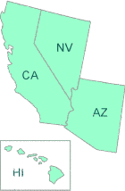
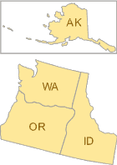
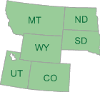
COORDINADOR NACIONAL / OTORGANTES DE SUBVENCIONES - OESTE DE EE.UU.
50 millones de dólares en 3 años para:
1) Apoyo a los otorgantes de fondos regionales de las regiones 8, 9 y 10 de la EPA
2) Concesiones directa a las comunidades
REGIÓN 8:
atiende a Colorado, Montana, Dakota del Norte, Dakota del Sur, Utah, Wyoming y a 28 naciones tribales.
REGIÓN 9:
atiende a Arizona, California, Hawái, Nevada, las islas del Pacífico y a 148 naciones tribales.
REGIÓN 10:
atiende a Alaska, Idaho, Oregon, Washington y a 271 naciones tribales.
Notes:
Actually granted - national grantmaker supporting wester u.s. region (regions 8, 9, 10)
Our role is to support the regional grantmakers, fill gaps (e.g. outreach, comms), and also to do grantmaking.
Example of filling gaps: Region 10 grantmaker lets us know that they are not receiving applications from Idaho & need our help to solve for that.

Slide 9
¿Quién es el otorgante de subvenciones de mi región?
Región 8:
JSI Research & Training Institute, Inc.
Mountains & Plains
Centro de Subvenciones de
Justicia ambiental https://mapejgrants.org/
Región 9:
Social and Environmental
Entrepreneurs (SEE)
https://saveourplanet.org/thriving-communities/
Región 10:
Philanthropy Northwest
https://philanthropynw.org/epa-environmental-justice-thriving-communities-grantmaking-program

Slide 10
Por qué la Garantía de Calidad es importante para los objetivos comunitarios
Múltiples maneras de conocer
Hacer que los datos comunitarios cuenten
Aumentar la capacidad técnica para desarrollar la capacidad organizacional
Fortalecimiento de las comunidades al reconocer sus realidades actuales

Slide 11
Un proyecto de cualquier tipo de financiación
puede activar medidas de Garantía de Calidad
Tipo 1: Subvención para la evaluación | Tipo 2: Subvención para la planificación | Tipo 3: Subvención para el desarrollo
Investigación (que es secundaria al diseño del proyecto) Muestreo Pruebas Monitoreo Investigaciones Encuestas y estudios Educación pública | Planificación Desarrollo de colaboraciones Difusión pública y educación Coordinación con las partes interesadas de la comunidad para abordar cuestiones medioambientales Actividades de capacitación para organizaciones comunitarias y miembrxs de la comunidad Proyectos y actividades para estimular la participación de la comunidad (por ejemplo, limpieza de lotes baldíos). Pequeñas compras y adquisiciones de terrenos que requieran menos de la mitad del importe total de la subvención. | Desarrollo de proyectos Esquemas para proyectos de construcción o limpieza, planificación y desarrollo técnico Trabajar para obtener permisos directamente relacionados con un proyecto medioambiental Pequeñas compras y adquisiciones de terrenos que requieran menos de la mitad del importe total de la subvención. Ejecución de los planes de los proyectos Difusión pública y educación
Las actividades destacadas pueden activar la necesidad de crear un Plan del Proyecto para la Garantía de Calidad (PPGC, por sus siglas en inglés)
Notes:
I would turn thi

Slide 12
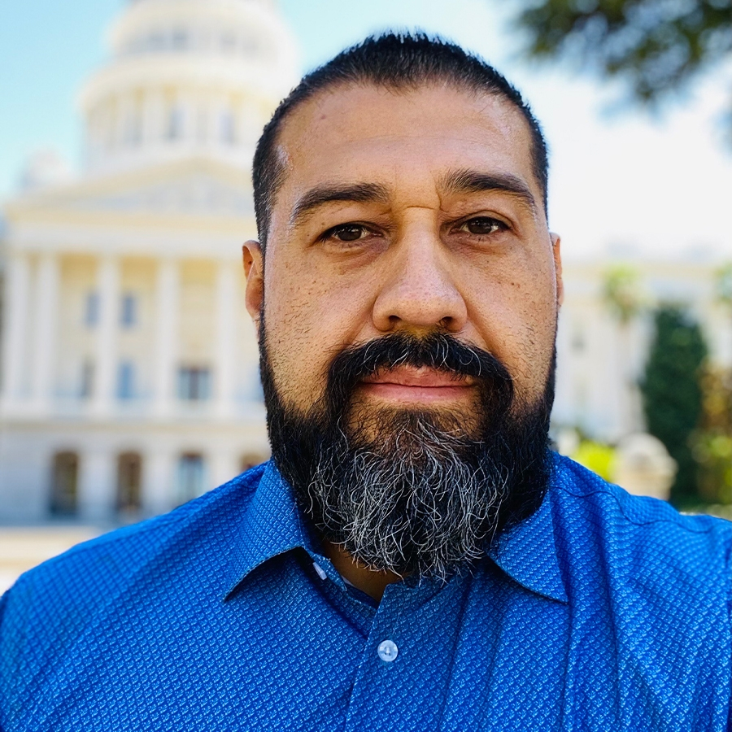
Presentación de nuestros ponentes
Audrey Johnson
Juan Rosas
Gerente de Garantía de Calidad, EPA - Región 9
Gerente de Red,
Hispanic Access Foundation

Slide 13
¿QUÉ ES UN PPGC? ¿POR QUÉ LO NECESITAMOS? AUDREY L. JOHNSON EPA EE. UU., REGIÓN 9

Slide 14
AGENDA
¿Qué es un PPGC?
¿Por qué EPA requiere PPGC?
¿En qué nos benefician los PPGC?
¿Cuándo se requiere un PPGC?
¿Qué es el enfoque graduado?
¿Cómo puedo contactarme si tengo preguntas?

Slide 15
¿QUÉ ES UN PLAN DE PROYECTO DE GARANTÍA DE CALIDAD (PPGC)?
Un Plan de Proyecto de Garantía de Calidad (PPGC o QAPP, por sus siglas en inglés) brinda orientación para definir:
QUÉ necesitan saber los investigadores (qué preguntas se hacen)
CÓMO se recopilarán los datos
CÓMO se analizarán los datos
CÓMO se determinará si los datos son de “suficiente calidad” (suficientemente buenos) para responder la pregunta original
QUIÉN es responsable de cada tarea
¿QUÉ SUCEDE si las cosas no van de acuerdo con el plan?

Slide 16
¿QUÉ ES UN PLAN DE PROYECTO DE GARANTÍA DE CALIDAD (PPGC)?
Es un documento de planificación formal que describe la forma en que las operaciones de información ambiental:
se planifican,
se implementan,
se documentan y
se evalúan durante el ciclo de vida de un proyecto.
El Plan describe en detalle qué debe implementarse para garantizar que los resultados de las operaciones de información ambiental ejecutadas ofrezcan suficiente cantidad y calidad para respaldar el uso buscado.

Slide 17
¿POR QUÉ EPA REQUIERE PPGC?
Apoyo a la misión de EPA dirigida a proteger la salud de los seres humanos y el medioambiente.
El programa garantiza que los productos y servicios de operaciones de información ambiental sean de calidad reconocida y documentada para el uso buscado.
Programa de Calidad de EPA
Es obligatorio recopilar, producir y/ o usar operaciones de información ambiental en representación de EPA para participar en el Programa de Calidad de EPA
Organizaciones de EPA y externas
Todo el trabajo realizado que se relacione con operaciones de información ambiental debe implementarse de conformidad con un Plan de Proyecto de Garantía de Calidad (PPGC) aprobado
Acuerdos externos

Slide 18
¿EN QUÉ NOS BENEFICIAN LOS PPGC?
“El proceso de desarrollar el PPGC es indispensable para el éxito del proyecto y a menudo es igualmente importante que el documento escrito final del PPGC.
El PPGC aporta estructura al desarrollo de un proyecto y ayuda al escribir las conclusiones alcanzadas al concluir el proyecto”.
-Manual de garantía de calidad y documentación de ciencia ciudadana, EPA EE. UU.

Slide 19
¿EN QUÉ NOS BENEFICIAN LOS PPGC?
Un PPGC busca garantizar la credibilidad de la información recopilada, producida o utilizada.
Integridad de los datos científicos
Decisiones confiables, que pueden defenderse
Gestión de actividades internas y externas con transparencia y efectividad
Gastos de recursos reducidos o justificables
Un PPGC es especialmente importante para quienes desean que su organización sea considerada como fuente de información para implementar cambios.

Slide 20
¿CUÁNDO SE REQUIERE UN PPGC?
La EPA requiere un PPGC en el caso de operaciones de información ambiental llevadas a cabo por y para la EPA.
Operaciones de información ambiental es un “término general que incluye la recolección, la producción, la evaluación o el uso de información ambiental y el diseño, la construcción, la operación o la aplicación de tecnología ambiental.”

Slide 21
¿CUÁNDO SE REQUIERE UN PPGC? (continuación)
Los ejemplos de operaciones de información ambiental incluyen, entre otros:
mediciones directas de parámetros o procesos ambientales.
resultados de pruebas analíticas sobre condiciones ambientales (por ejemplo, condiciones geofísicas o hidrológicas).
información sobre procesos o parámetros físicos obtenida mediante tecnología ambiental.
cálculos o análisis de información ambiental.
información proporcionada a través de modelos.
información compilada u obtenida de bases de datos, aplicaciones de software, herramientas de apoyo para decisiones, sitios web, bibliografía existente y otras fuentes.
desarrollo de software, herramientas, modelos, métodos y aplicaciones ambientales.
diseño, construcción y operación o aplicación de tecnología ambiental.

Slide 22
ENFOQUE GRADUADO
La implementación de las directivas de Procedimiento y Políticas de Calidad permite que el enfoque graduado pueda aplicarse sistemáticamente en la planificación, el desarrollo y la aprobación de los PPGC.
Es el proceso de fundamentar el nivel de detalle e integridad de la documentación de calidad aplicada a operaciones/programas ambientales, de acuerdo con el uso buscado de los resultados y el grado de confianza necesaria en la calidad de los resultados
El enfoque graduado establece los requisitos de garantía de calidad y control de calidad apropiados para:
la complejidad y el tipo de trabajo,
la forma en que se usarán los resultados,
los recursos disponibles, y
las necesidades específicas de la organización o el cliente (para contratos).
El enfoque graduado no es un mecanismo para prescindir de requisitos. Si un elemento no puede asignarse, la explicación sobre los motivos debe incluirse en el PPGC.

Slide 23
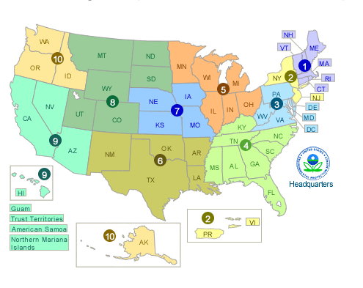
CONTACTO CON LA PERSONA A CARGO DE LA DIRECCIÓN DE CALIDAD REGIONAL
Cada oficina regional de EPA elabora e implementa su propio sistema en consonancia con el Programa de Calidad de EPA.
Es MUY IMPORTANTE trabajar con la Dirección de Calidad Regional ante cualquier consulta, inquietud o necesidad de clarificación acerca de un requisito de garantía de calidad.

Slide 24
Una perspectiva comunitaria
Juan Rosas
Gerente de Red,
Hispanic Access Foundation

Slide 25
Perspectiva comunitaria y proceso del
Plan del Proyecto para la Garantía de Calidad (PPGC)
¿Cómo fue la ejecución de este proyecto?
Gratificante pero compleja: combinación de monitorio técnico con participación popular.
Educación y sensibilización: ayudó a las comunidades latinas a comprender las PM2,5 y su impacto en la salud.
Participación comunitaria: la recolección de datos en tiempo real empoderó a lxs residentes y fomentó el sentido de pertenencia; la colaboración con las iglesias locales facilitó la participación.
Proceso de escritura y cronograma del PPGC:
Retos iniciales: El primer borrador del PPGC no fue aprobado; revisado con la plantilla proporcionada por la EPA.
Recursos esenciales: La Guía de sensores de aire mejorados y la plantilla de la EPA aclaran las normas.
Asistencia de expertxs: la experiencia del Dr. Chris Hennigan de la Universidad de Maryland fue crucial.

Slide 26
Perspectiva comunitaria: retos
Retos clave:
Asuntos técnicos: gestión de la conectividad de los sensores, protección contra el calor y calidad de los datos.
Participación de la comunidad: mantener un compromiso constante y adaptarse a que hay sitios que ya no participan.
Balanceo de las normas: alinear el impacto comunitario con las rigurosas normas de la EPA.

Slide 27
Logros y lecciones aprendidas
Logros
Empoderamiento de las comunidades: Los datos en tiempo real fomentaron la defensa de la salud y la sensación de pertenencia local.
Alianzas poderosas: la colaboración con las iglesias y la Hispanic Access Foundation amplió el alcance de la iniciativa.
Confianza con la EPA: una orientación positiva y flexible sentó las bases para futuros proyectos.
Lecciones aprendidas
El acceso importa: simplificar los datos para todos los públicos, con la ayuda del Dr. Hennigan, fue clave.
La flexibilidad es esencial: hay que adaptarse a los imprevistos técnicos y logísticos.
Confianza en el proceso: evita la prisa; la aprobación de la EPA garantiza la fiabilidad y el valor de los datos.

Slide 28
Consejos para trabajar con la EPA
Utiliza los recursos de la EPA: Enhanced Air Sensor Guidebook (Guía de sensores de aire mejorados) y las plantillas son recursos esenciales para orientarse:
Enlaces: Guías EPA ,Herramientas para Preguntas y Respuestas
Mantener una comunicación abierta: las actualizaciones frecuentes con lxs contactos de la EPA fomentan la transparencia.
Enmarca la retroalimentación como un acto de colaboración: trata la retroalimentación como una colaboración para obtener mejores resultados.

Slide 29
Serie de seminarios web: Sembrando éxito
PREGUNTAS Y RESPUESTAS SOBRE EL PANEL

Slide 30
Otrxs expertxs en el campo:
Cindy Fields
Mary Goldade
Gerente de Garantía de Calidad, EPA - Región 8
Gerente de Garantía de Calidad, EPA - Región 10

Slide 31
Cierre y próximos pasos
La grabación del evento y las diapositivas están disponibles en nuestro sitio web.
El correo electrónico de seguimiento incluirá ejemplos de un Plan del Proyecto para la Garantía de Calidad (PPGC), diapositivas y herramientas de selección.
Suscríbete a nuestro boletín para mantenerte en contacto.
¿Preguntas? Ponte en contacto por
correo electrónico con: Iris@climatejusticealliance.org
Notes:
*drop link in chat*

Slide 32
¡Gracias!

Slide 33
¿Cómo puedo examinar mi proyecto para ver si necesita un PPGC?

Slide 34
Apoyo de UNITE-EJ a grupos subvencionados
Expertxs en garantía de calidad bajo contrato
Horas de consulta regulares con unx científicx de justicia ambiental
Sesiones personalizadas de coaching
Asistencia personalizada intensiva y apoyo a través de tecnología
Revisión del Plan del Proyecto para la Garantía de Calidad (PPGC) antes de presentarlo a la EPA

Slide 35
Ecosistema de Comunidades Prósperas
de Justicia Ambiental

Slide 36
¿Cuál es mi centro de apoyo técnico (TAC, siglas en inglés)?
Región 8:
Mountains and Plains Thriving Communities Collaborative
Región 9:
Center for Community Energy and Environmental Justice -
Universidad Estatal de San Diego
WEST EJ Center - Universidad de Arizona
Región 10:
Center for Environmental Health Equity - Universidad de Washington
Northwest Environmental Justice Center - Willamette Partnership
Para encontrar tu Centro de Asistencia Técnica para Comunidades Prósperas (TCTAC), visita: www.ejtctac.org

Slide 37
¿Cuándo debo tener listo mi PPGC?*
El período de solicitud abre
Toma de decisiones
Redacción y presentación de los PPGC
Aprobación de los PPGC
Enero 2025
Marzo 2025
Mayo 2025
Julio 2025
Enero 2025
Enero 2025
Marzo/Abril 2025
Junio 2025
Octubre 2024
Marzo 2025
Mayo 2025
Julio 2025
Octubre 2024
Marzo 2025
Mayo 2025
Julio 2025
*PPGC = QAPP (siglas en inglés)
Notes:
@iris

